Slide 1

Машинное Обучение
Лекция 1.06
В которой мы обсудим как математики решают новые задачи
Долганов Антон Юрьевич

Slide 2

Ранее в Машинном Обучении
Регрессия
Метод Наименьших Квадратов
Градиентный Спуск
Движемся к минимуму функции потерь по антиградиенту небольшими шагами
Метрики Регрессии
Не забываем про валидацию
Регуляризация
Уменьшаем переобучение накладывая дополнительные ограничения на функцию потерь

Slide 3
Содержание
Классификация
Логистическая регрессия
Метрики Классификации

Slide 4
Классификация
.
y=f(X)
f – правило принятия решения, которое может предсказывать классы

Slide 5

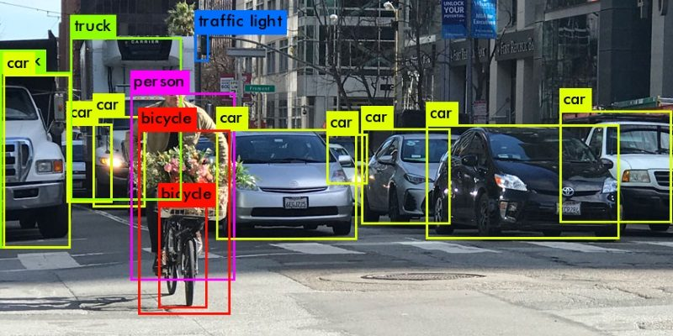



Мотивация

Slide 6
Содержание
Классификация
Классификация задачи классификации
Логистическая регрессия
Метрики Классификации

Slide 7
Типы классов
.
Двухклассная классификация
Мультиклассовая классификация
Неперекрывающиеся классы
Перекрывающиеся классы
Нечеткие классы

Slide 8



Типы классов. Примеры
.
Двухклассная классификация (бинарная классификация)
Самый технически простой случай, который служит основой для решения более сложных задач.

Slide 9
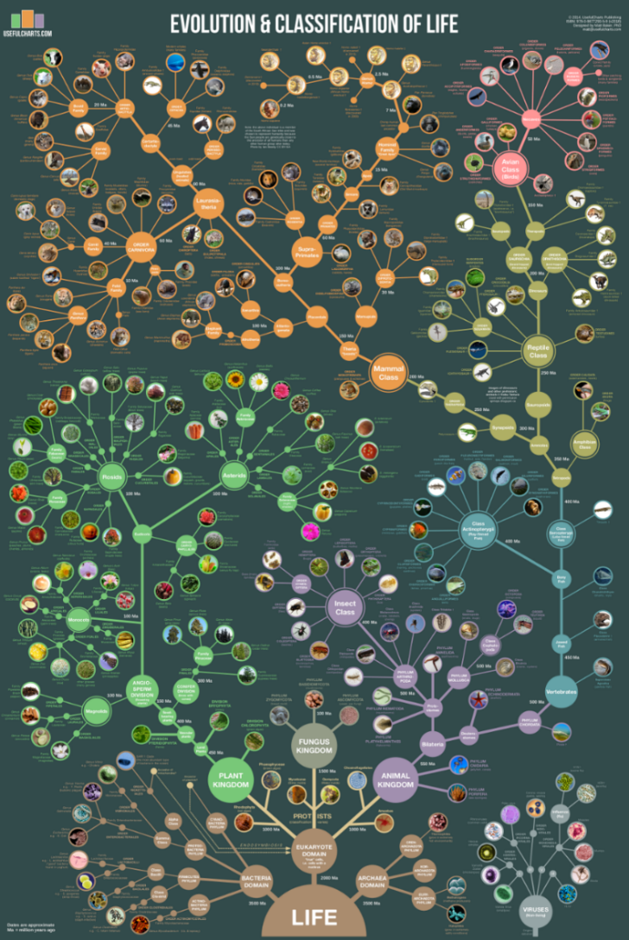

Типы классов. Примеры
.
Мультиклассовая классификация
Когда количество классов достигает многих тысяч, задача классификации значительно усложняется.
https://www.youtube.com/watch?v=HpXaiG8L28s&t=5s

Slide 10

Типы классов. Примеры
.
Мультиклассовая классификация
В задачах компьютерного зрения количество
классов ~ количество существительных
английский язык
~ 1,000,000 слов
~ 170 000 в активном словаре
~ 100 000 существительных
русский язык
~ 120 000 слов
~ 54,000 существительных
~ 19000 существительных без уменьшительных вариаций

Slide 11
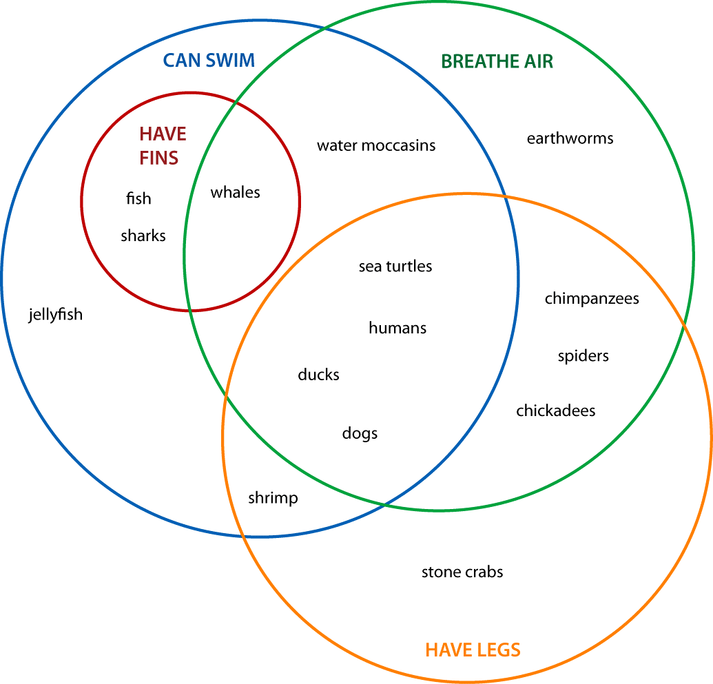
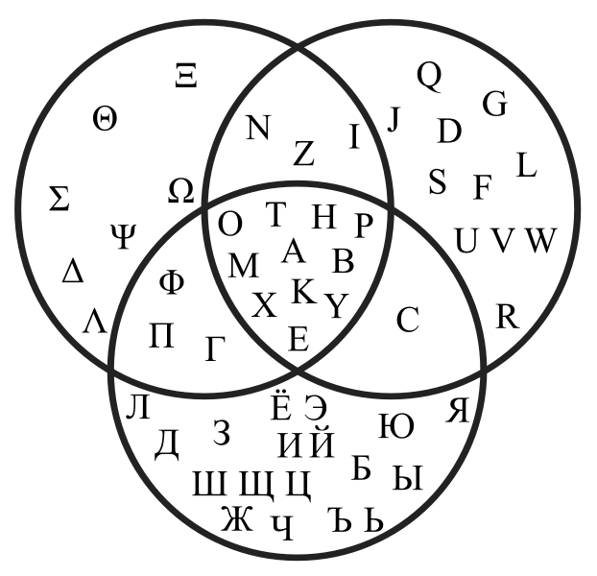
Типы классов. Примеры
.
Неперекрывающиеся классы
Перекрывающиеся классы
Греческий
Латиница
Кириллица

Slide 12
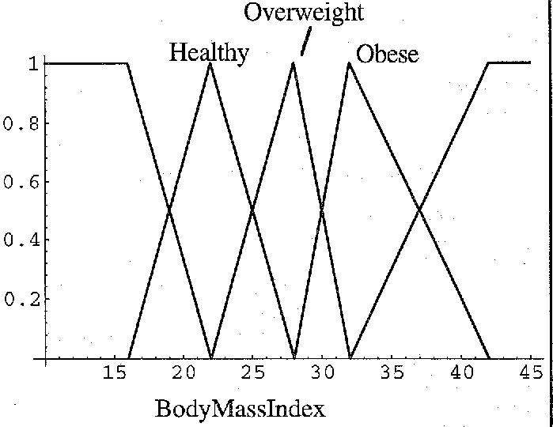
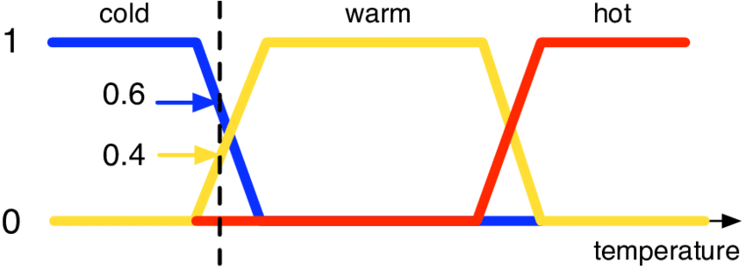
Типы классов. Примеры
.
Нечеткие классы
Требуется определить степень принадлежности объекта к каждому из классов, обычно это действительное число от 0 до 1

Slide 13
Содержание
Классификация
Логистическая регрессия
Метрики Классификации

Slide 14
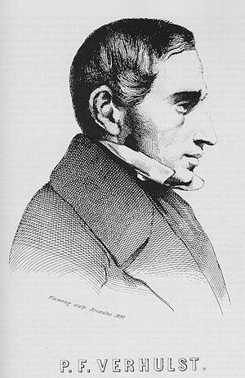
Рубрика Прохладные Истории
.
Логистическая функция восходит к 1830-м годам, когда бельгийский статистик Пьер Франсуа Ферхюльст изобрел его для описания динамики населения: со временем первоначальный взрыв экспоненциального роста сглаживается по мере того, как он потребляет доступные ресурсы, что приводит к характерной логистической кривой.
Прошло более века, прежде чем американский статистик Э. Б. Уилсон и его ученица Джейн Вустер разработали логистическую регрессию, чтобы выяснить, какое количество данного опасного вещества может привести к летальному исходу.
https://en.wikipedia.org/wiki/Pierre_Fran%C3%A7ois_Verhulst

Slide 15








Ранее: линейная регрессия
.
$$X{ \text{ϵ}\text{ℝ}}^{n×p}$$
$$y{ \text{ϵ}\text{ℝ}}^{n×1}$$
$B{ \text{ϵ}\text{ℝ}}^{1×p}$ - веса признаков
$$\hat{y}=b_{0}+X∗B^{T}$$
$b_{0}{ \text{ϵ}\text{ℝ}}^{1×1}$ - смещение (intercept)
$$y=\hat{y}(X)+ε$$
Бинарная классификация
$$y {\text{ϵ} \text{ℤ}}^{n×1}$$
$$y \text{ϵ} {\left\{0,1\right\}}^{n×1}$$
$$\text{b}\text{0}\text{+}\sum_{i=1}^{n}{\sum_{j=1}^{p}{b_{j}∗x_{i,j}} \text{ϵ}\text{ \{−∞;+∞\}}}$$

Slide 16
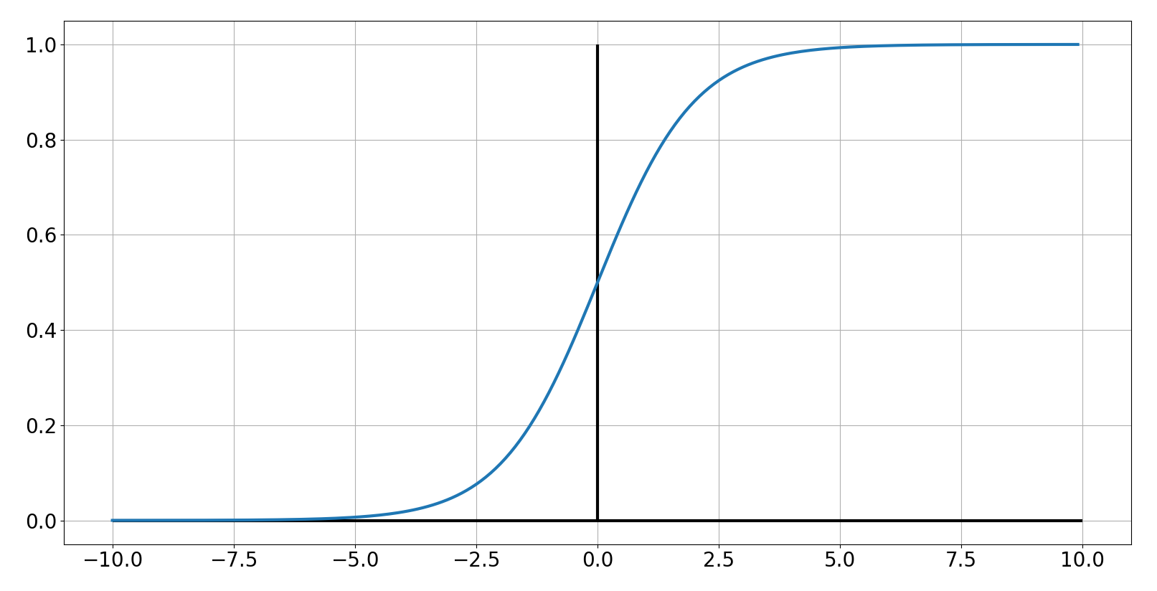

Логистическая Функция
.
$$σ\left(t\right)=\frac{1}{1+e^{−t}}$$
сигмоид

Slide 17
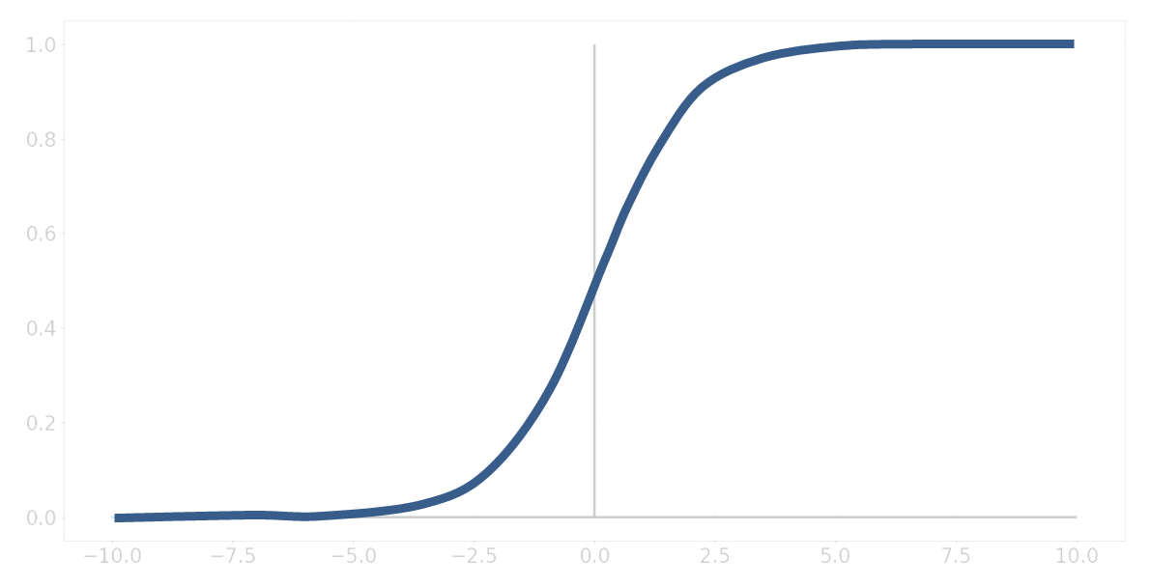







.
Логистическая Регрессия
$$X{ \text{ϵ}\text{ℝ}}^{n×p}$$
$$y{ \text{ϵ}\text{ℝ}}^{n×1}$$
$$B{ \text{ϵ}\text{ℝ}}^{1×p}$$
$$b_{0}{ \text{ϵ}\text{ℝ}}^{1×1}$$
$$\hat{y}=σ\left(b_{0}+X∗B^{T}\right)=\frac{1}{1+e^{−(b_{0}+X∗B^{T})}}$$
Интерпретация - вероятность
$\hat{y} \left(x\right)$=P(y=1|X;b₀,B)=1−P(y=0|X; b₀,B)
P(y=0|X; b₀,B)+P(y=1|X; b₀,B)=1
$\hat{y} \left(X\right)$≥0.5 → y=1
$\hat{y} \left(X\right)$<0.5 → y=0

Slide 18






Логистическая регрессия Функция ошибки
.
Ранее
$$E=\frac{1}{2n}\sum_{i=1}^{n}{{{\{\sum_{j=0}^{p}{b_{j}∗x_{i,j}}−y}_{i}\}}^{2}}$$
$$\hat{y}=b_{0}+X∗B^{T}$$
$$\hat{y}=\frac{1}{1+e^{−(b_{0}+X∗B^{T})}}$$
$$\frac{∂E}{∂b_{j}}=\frac{∂E}{∂\hat{y}}\frac{∂\hat{y}}{∂b_{j}}\sim {\{y}_{i}−\hat{y_{i}}\}∗σ′\left(\hat{y}\right)∗x_{i,j}$$
$$y_{i}=1$$
$$b_{0}+X(i,)∗B^{T}\sim −100$$
$$\hat{y}\sim 0$$

Slide 19
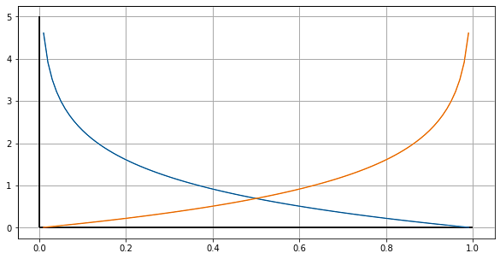





Логистическая регрессия Функция ошибки
.
$$\hat{y}=\frac{1}{1+e^{−(b_{0}+X∗B^{T})}}$$
$$E=\frac{1}{n}\sum_{i=1}^{n}{Cost(\hat{y_{i}}, y_{i})}$$
$Cost\left(\hat{y_{i}}, y_{i}\right)=−ln⁡(\hat{y_{i}})$ если $y=1$
$Cost\left(\hat{y_{i}}, y_{i}\right)=−ln⁡(1−\hat{y_{i}})$ если $y=0$
Кросс-энтропия
Binary Cross-Entropy
$$E=−\frac{1}{n}\sum_{i=1}^{n}{{[y}_{i}∗}\ln\left(\hat{y_{i}}\right)+\left(1−y_{i}\right)∗ln⁡(1−\hat{y_{i}})]$$

Slide 20







.
Логистическая Регрессия
Градиентный спуск: подготовка
$$E=−\frac{1}{n}\sum_{i=1}^{n}{{[y}_{i}∗}\log\left(\hat{y_{i}}\right)+\left(1−y_{i}\right)∗log⁡(1−\hat{y_{i}})]$$
$$\hat{y}=\frac{1}{1+e^{−z}}$$
$$z=b_{0}+X∗B^{T}$$
$\log\left(\hat{y_{i}}\right)=\log\left(\frac{1}{1+e^{−z}}\right)=−log⁡(1+e^{−z})$
$\log\left(X^{m}\right)=m∗log\left(X\right)$
$\log\left(1−\hat{y_{i}}\right)=\log\left(1−\frac{1}{1+e^{−z}}\right)=log⁡(\frac{1+e^{−z}−1}{1+e^{−z}})$ $=\log\left(\frac{e^{−z}}{1+e^{−z}}\right)$
$\log\left(\frac{X}{Y}\right)=\log\left(X\right)−log\left(Y\right)$
$$\log\left(1−\hat{y_{i}}\right)=\log\left(e^{−z}\right)−\log\left(1+e^{−z}\right)$$
$$\log\left(1−\hat{y_{i}}\right)=−z−\log\left(1+e^{−z}\right)$$

Slide 21







.
Логистическая Регрессия
$$\hat{y}=\frac{1}{1+e^{−z}}$$
Градиентный спуск: подготовка
$$E=−\frac{1}{n}\sum_{i=1}^{n}{[y_{i}}\log\left(\hat{y_{i}}\right)+\left(1−y_{i}\right)∗log⁡(1−\hat{y_{i}})]$$
$$z=b_{0}+X∗B^{T}$$
$\log\left(\hat{y_{i}}\right)=−log⁡(1+e^{−z})$
$$\log\left(1−\hat{y_{i}}\right)=−z−\log\left(1+e^{−z}\right)$$
$$−y_{i}∗\log\left(1+e^{−z}\right)−\left(1−y_{i}\right)\left(z+\log\left(1+e^{−z}\right)\right)$$
$$−y_{i}∗\log\left(1+e^{−z}\right)−z−\log\left(1+e^{−z}\right)+y_{i}∗z+y_{i}∗log\left(1+e^{−z}\right)$$
$$−z−\log\left(1+e^{−z}\right)+y_{i}∗z$$
$$−z−\log\left(1+e^{−z}\right)=−\left[\log\left(e^{z}\right)+\log\left(1+e^{−z}\right)\right]=−\log\left(e^{z}+1\right)$$
$$E=−\frac{1}{n}\sum_{i=1}^{n}{[y_{i}∗z−\log\left(e^{z}+1\right)}]$$

Slide 22















.
Логистическая Регрессия
Градиентный спуск: производные
$$E=−\frac{1}{n}\sum_{i=1}^{n}{[y_{i}∗z−\log\left(e^{z}+1\right)}]$$
$$\hat{y}=\frac{1}{1+e^{−z}}$$
$$z=b_{0}+X∗B^{T}$$
Цепное
правило
$$\frac{∂y}{∂x}=\frac{∂y}{∂t}\frac{∂t}{∂x}$$
$$\frac{∂e^{x}}{∂x}=e^{x}$$
$$y=f(t)$$
$$t=g(x)$$
Производная от экспоненты
$$\frac{∂E}{∂b_{0}}=\frac{∂E}{∂z}\frac{∂z}{∂b_{0}}$$
$$={\frac{1}{n}\sum_{i=1}^{n}{[{\hat{y}}_{i} −}y}_{i}]$$
$$\frac{∂log⁡(x)}{∂x}=\frac{1}{x}$$
Производная логарифма
$$\frac{∂E}{∂z}=y_{i}−\frac{1}{e^{z}+1}e^{z}=y_{i}−{\hat{y}}_{i}$$
$$\frac{∂z}{∂b_{0}}=1$$
$$\frac{∂z}{∂b_{j}}=x_{i,j}$$
$$\frac{∂E}{∂b_{j}}=\frac{∂E}{∂z}\frac{∂z}{∂b_{j}}$$
$$={\frac{1}{n}\sum_{i=1}^{n}{[{\hat{y}}_{i} −}y}_{i}]∗x_{i,j}$$
j = 1, …, p

Slide 23








.
Логистическая Регрессия
Градиентный спуск
$$\hat{y}=\frac{1}{1+e^{−z}}$$
$$E=−\frac{1}{n}\sum_{i=1}^{n}{[y_{i}}\log\left(\hat{y_{i}}\right)+\left(1−y_{i}\right)∗log⁡(1−\hat{y_{i}})]$$
$$z=b_{0}+X∗B^{T}$$
$$\frac{∂E}{∂b_{0}}={\frac{1}{n}\sum_{i=1}^{n}{[{\hat{y}}_{i} −}y}_{i}]$$
$$\frac{∂E}{∂b_{j}}={\frac{1}{n}\sum_{i=1}^{n}{[{\hat{y}}_{i} −}y}_{i}]∗x_{i,j}$$
j = 1, …, p
$$b_{0}=b_{0}−η∗\frac{∂E}{∂b0}$$
$$b_{j}=b_{j}−η∗\frac{∂E}{∂bj}$$
$η$ скорость обучения
Повторяйте, пока 𝐸 не станет приемлемой

Slide 24


.
Логистическая Регрессия
Регуляризация
$$E_{LogReg}=−\frac{1}{n}\sum_{i=1}^{n}{[y_{i}}\log\left(\hat{y_{i}}\right)+\left(1−y_{i}\right)∗log⁡(1−\hat{y_{i}})]→min$$
Ridge Regularization (L2 Регуляризация)
$$E_{Ridge}=E_{LogReg}+λ\sum_{j=1}^{p}{b_{j}^{2}}→min$$
Lasso Regularization (L1 Регуляризация)
$$E_{Lasso}=E_{LogReg}+λ\sum_{j=1}^{p}{|b_{j}|}→min$$

Slide 25

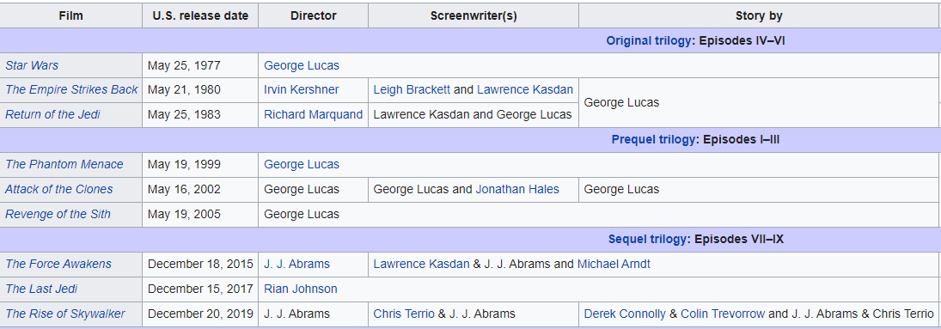









.
Рубрика Нелепые Аналогии
Умеренная
Регуляризация
Переобучение на
George Lucas
Неадекватная Регуляризация
https://www.rottentomatoes.com/franchise/star_wars_saga

Slide 26






.
Логистическая Регрессия
Функция принятия решения
$$\hat{y}=\frac{1}{1+e^{−z}}$$
$\hat{y} \left(X\right)$≥0.5 → y=1
$\hat{y} \left(X\right)$<0.5 → y=0
$\hat{y} \left(X\right)$=0.5
$$0=b_{0}+X∗B^{T}$$
$$z=b_{0}+X∗B^{T}$$
Линейная X: $0=b_{0}+x_{1}b_{1}+x_{2}b_{2}$

Slide 27
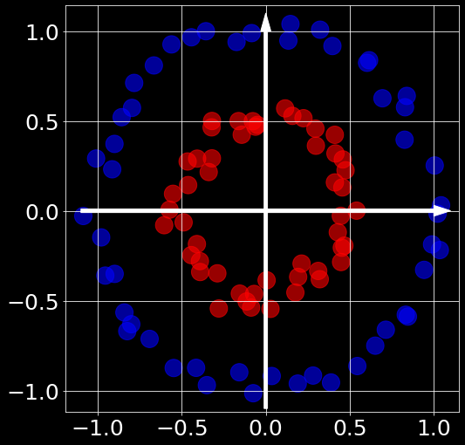
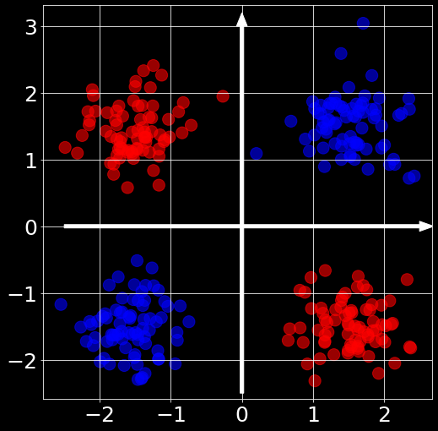
.
Логистическая Регрессия

Slide 28
.
Логистическая Регрессия
Мультиклассовая классификация
На практике для мультиклассовых задач решение получается объединением нескольких двухклассовых классификаторов
• Один против всех (One against all)
• Один против одного (One against one)

Slide 29
.
Логистическая Регрессия
Мультиклассовая классификация
• Один против всех

Slide 30
.
Логистическая Регрессия
Мультиклассовая классификация
• Один против одного

Slide 31
Логистическая Регрессия
.
S.W.O.T.
Сильные Стороны
Результат имеет хорошую вероятностную интерпретацию, есть регуляризация, чтобы избежать переобучения (и выбора параметров в случае LASSO)
Слабые Стороны
Логистическая регрессия имеет тенденцию к снижению эффективности при наличии множественных или нелинейных границ принятия решений
Возможности
Логистические модели можно легко обновлять новыми данными с помощью градиентного спуска
Трудности
Недостаточно «гибкие», чтобы естественным образом фиксировать более сложные зависимости

Slide 32
Содержание
Классификация
Логистическая регрессия
Метрики Классификации

Slide 33
Метрики Классификации
.
Оценка качества модели
Ошибки 1 Рода Type 1 Errors
Основной Класс
Ошибки 2 Рода
Type 2 Errors

Slide 34
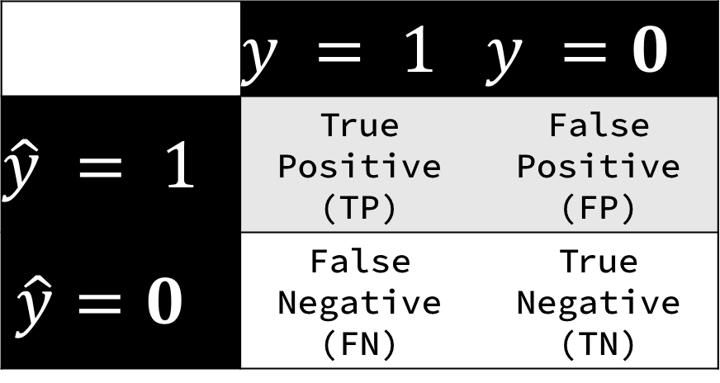
Метрики Классификации
.
Матрица Ошибок
Confusion Matrix
 |  | Истина
 |  | Имеет болезнь | Нет болезни
Предсказание | Имеет болезнь | True Positive (TP) | False Positive (FP)
 | Нет болезни | False Negative (FN) | True Negative (TN)
 | $$y = 1$$ | $$y =0$$
$$\hat{y} = 1$$ | True Positive (TP) | False Positive (FP)
$$\hat{y}=0$$ | False Negative (FN) | True Negative (TN)

Slide 35
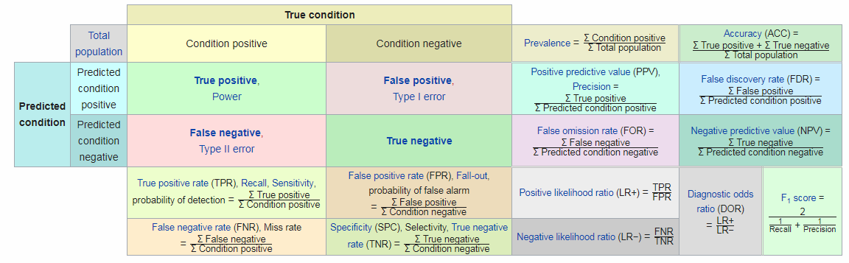
Метрики Классификации
.
Матрица Ошибок
https://en.wikipedia.org/wiki/Confusion_matrix

Slide 36







Метрики Классификации
.
Матрица Ошибок
Accuracy
Доля правильных ответов алгоритма
$$ACC=\frac{TP+TN}{TP+TN+FP+FN}$$
$$precision=\frac{TP}{TP+FP}$$
Recall
Полнота
$$recall=\frac{TP}{TP+FN}$$
Precision
Точность
$$F_{1}=\frac{2∗precision∗recall}{precision+recall}$$
F1-мера
$$\text{Specificity}=\frac{TN}{TN+FP}$$
$$F_{β}=\frac{(1+β^{2})∗precision∗recall}{β^{2}∗precision+recall}$$

Slide 37
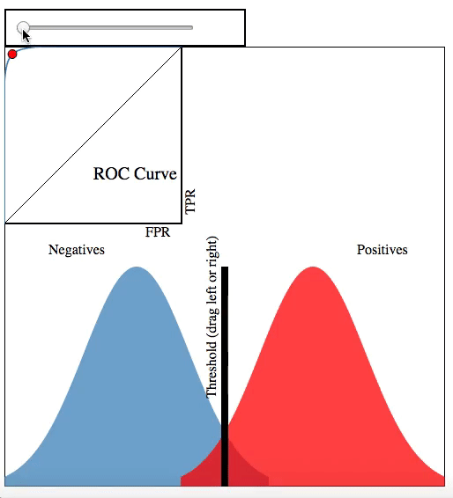
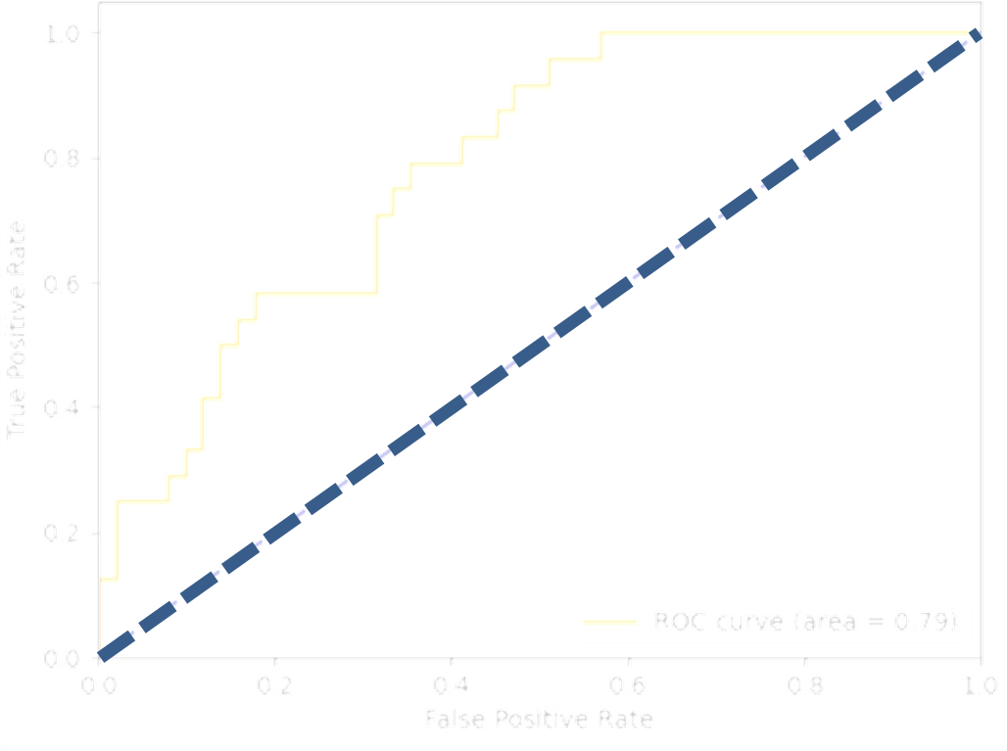
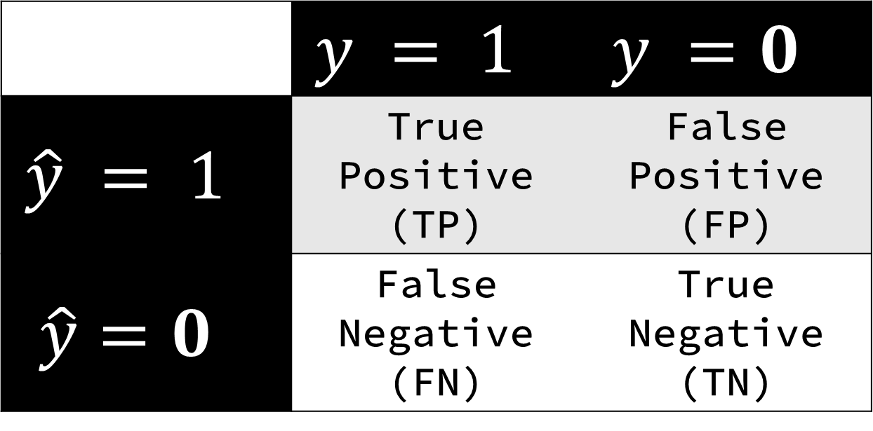



Метрики Классификации
.
Receiver Operating Curve
Area Under Curve
$$\hat{y} =[f\left(x\right)>t]$$
$$True Positive Rate=\frac{TP}{TP+FN}$$
$$False Positive Rate=\frac{FP}{FP+TN}$$

Slide 38
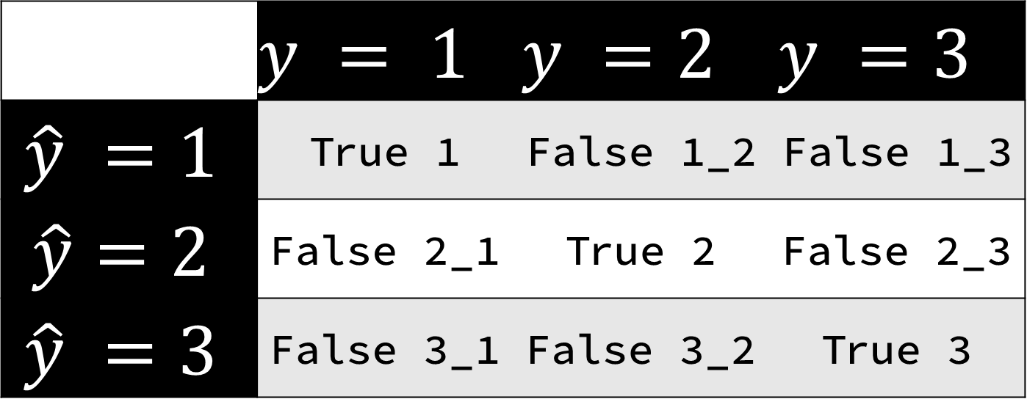
Метрики Классификации
.
Случай многих классов
Микро-усреднение
Усредняем матрицу ошибок
Макро-усреднение
Усредняем метрики

Slide 39
.
Метрики
Закон Гудхарта
All metrics of scientific evaluation are bound to be abused. Goodhart's law (named after the British economist who may have been the first to announce it) states that when a feature of the economy is picked as an indicator of the economy, then it inexorably ceases to function as that indicator because people start to game it.
Все показатели научной оценки обязательно будут «обмануты».
Закон Гудхарта (названный в честь британского экономиста, который, возможно, был первым, кто объявил о нем) гласит, что, когда какой-либо параметр экономики выбирается в качестве индикатора экономики, он неумолимо перестает функционировать как этот индикатор, потому что люди начинают манипулировать с ним.

Slide 40
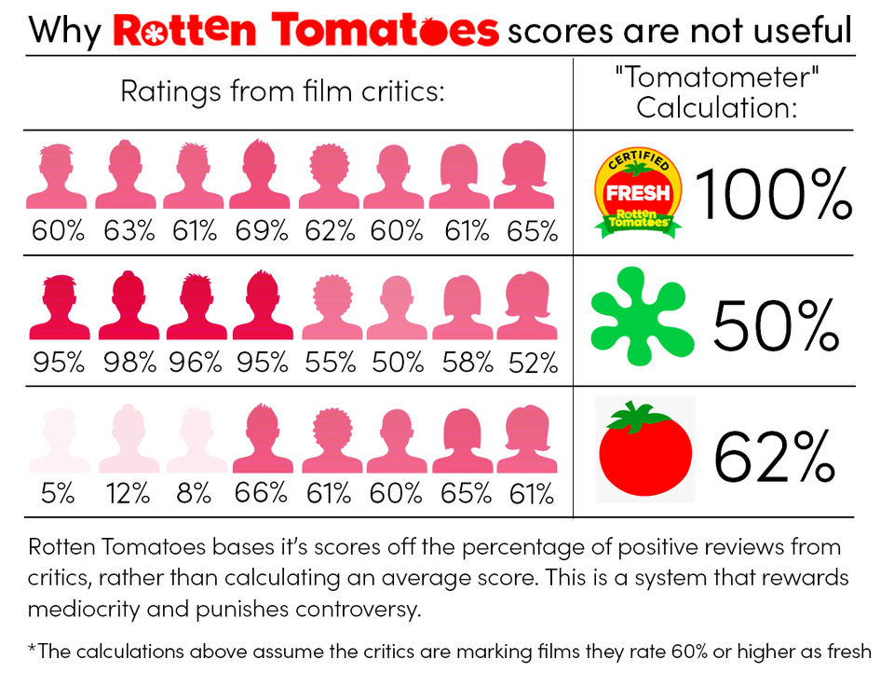
.
Метрики
Пример
Алгоритм YouTube основывается (допустим) на Лайках, комментариях и прочем
Создатели видео просят делать это все (активизировал пассивных пользователей), тем самым завышая свой рейтинг
YouTube надо придумывать новые метрики

Slide 41
Резюме
Классификация
Типы классов
Бинарная и мультиклассовая классификация
Логистическая регрессия
Классификационный «аналог» линейной регрессии
Сигмоид+Линейная модель
Градиентный спуск, регуляризация
Метрики Классификации
Матрица ошибок;
Ошибки 1 и 2 рода
ACC, F1, AUC, ROC

Slide 42
Вопросы, пожелания, предложения
?????????

